Slide 1
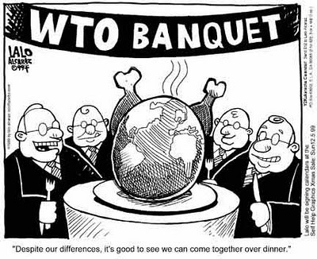
Создание системы управления предприятием в особенностях авиационной деятельности
Макарюк Роман Евгеньевич
Генеральный директор www.rusmanagement.ru

Slide 2
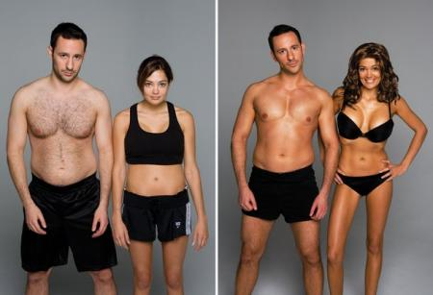
Цель выступления
Гипотеза ответа на вопрос: как решить текущие проблемы на авиа предприятии? Может быть стоить изменить систему управления?
до
после

Slide 3
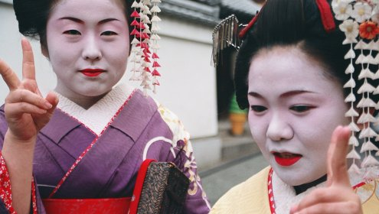
Японцы говорят, что сегодня 50% успеха предприятия зависит от производства!
А 50% - зависит от?

Slide 4
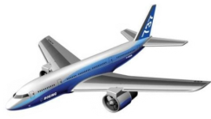
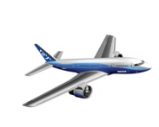

Как можно управлять бизнесом, когда одновременно нужно чинить 20 самолетов в разных городах???

Slide 5
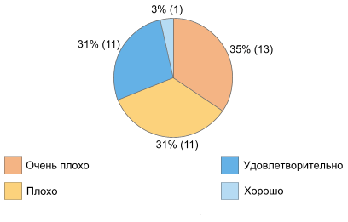
Текущая ситуация в АВИА
Неразвитость авиа бизнеса;

Slide 6
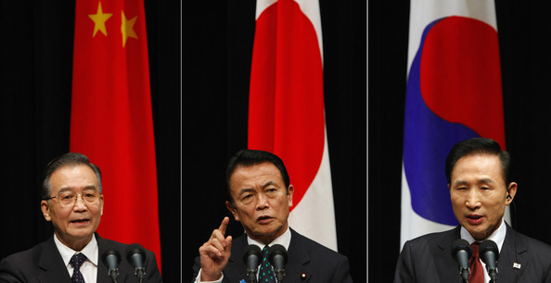
WTOржение
  Международные правила
  Конкурентоспособность
  Разные менталитеты

Slide 7

ГЛАВНОЕ ИЗ ПРОБЛЕМ:
Создание авиационной техники идет не от потребностей рынка, а от технических возможностей.
У российского авиапрома традиционно крайне слабые позиции на рынках развитых стран.
Избыточный парк старых самолетов вступает в конкуренцию с новыми самолетами.
Структура отрасли не отвечает потребностям бизнеса.
Недозагрузка производственных мощностей.
Рост цен на комплектующие, двигатели и, как следствие, на летательные аппараты.
Снижение производительности труда, его низкая оплата.
Отсутствие возможности осуществлять НИОКР.

Slide 8
КГНКЖ
Где найти достойных менеджеров???
Где найти готовых инженеров???
Как смочь соответствовать одновременно КУЧЕ законов?
Какого ведомства требования учитывать в первую очередь?
Как конкурировать?
Где взять деньги?
Как получить прибыль?
Как контролировать бизнес в режиме реального времени?
Информационная система – это еще что?

Slide 9
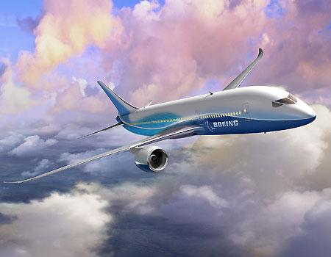
ПОЧЕМУ компании успешны?

Slide 10
МЫ ДУМАЕМ, ЧТО они успешны потому, что:
Есть реально внедренные системы управления;
Осознанное управление на фактах, выгодном сотрудничестве и партнерстве;
Системные и процессные подходы в управлении;
Налаженная функция маркетинга (работа под требования Покупателя);
Работа по циклу деятельности (АНАЛИЗ-ЦЕЛЬ-ПРОГРАММА..);
Высокая ответственность за результат и за любые ошибки;
Вертикальные и горизонтальные связи близки к 100%;
Не покупают сертификаты ISO, а внедряют системы управления;
Уровень анализа высшим руководством более 60%;
Развито планирование и прогнозирование;

Slide 11
Если вы желаете понять?
Как организовать функционирование топливно-заправочного комплекса;
Как наладить информационную систему управления авиа предприятием;
Как сократить время на тех обслуживание;
Как сократить время логистики;
Как сократить расходы на персонал;
Как обеспечить устойчивое развитие бизнеса;
Как удовлетворить требования клиента;
Как организовать эффективное управление персоналом?
И многое другое!!!

Slide 12

Жил был гончар И САМ:
Искал
Месил
Формовал
Сушил
Разрисовывал
Обжигал
Продавал

Slide 13


Карл-маркс
РАЗДЕЛЕНИЕ ТРУДА

Slide 14



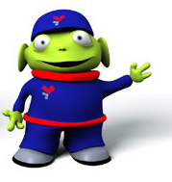

ГОНЧАР СТАЛ УПРАВЛЯТЬ ПРОЦЕССОМ
Ищет
Месит
Формует
Сушит
Рисует
Обжигает
Продает
Что я должен делать? Как быть успешным?
Ты мне не то дал!!!
Уже 10.00, еще ничего не сделано!!!!
Господа Клиент говорит что мы шли лесом!

Slide 15
Практический опыт внедрения НА ПРЕДПРИЯТИИ ПРОИЗВОДСТВА

Slide 16
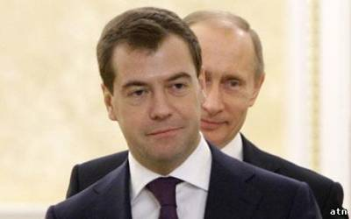
Требования и методика
Отечественный Нормативный Цикл деятельности
Рефлексивные игры открытого типа
Процессный подход
Стандарты: ИСО 9000, 9001, 9004, 14001, OHSAS 18001

Slide 17
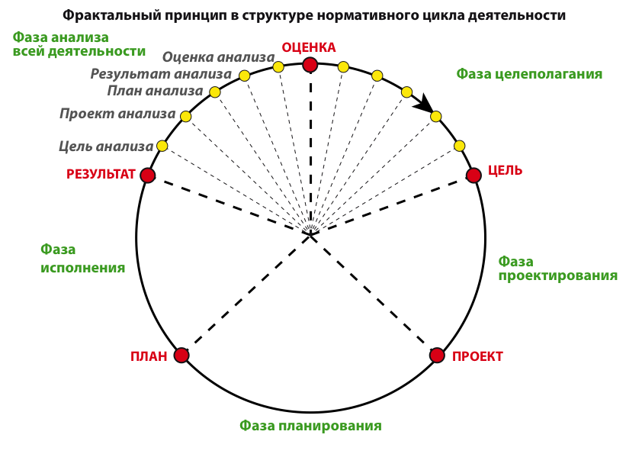

Slide 18
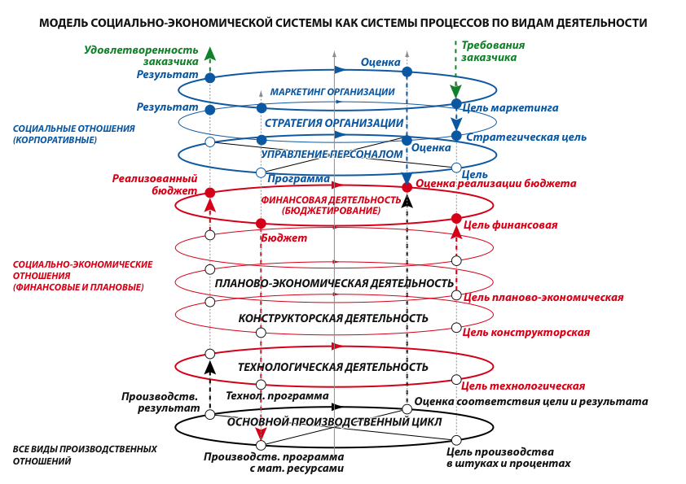

Slide 19
ЦЕЛИ РУКОВОДИТЕЛЯ
Наименование вида деятельности: | Оказание услуг в бизнесе
Цель деятельности: | Гарантия безопасности и новых ощущений клиентов
Наименование целевых показателей | Ед. изм. | Старт | Финиш
Доля рынка | % | нет | 1%
Резервный фонд | мес | 1 | 5
Достаточность резервного фонда | % | 25 | 100
Платежеспособность | дней | 25 | 5
Рентабельность | % | 3% | 25%
Свободное время | часы | -20 | 3
Лишний вес | кг | 20 | 3
Счастливые дети | чел | 0 | 3

Slide 20
Процесс запуска ПРОИЗВОДСТВА
ЗАЯВКА
ПРОЦЕСС
РЕЗУЛЬТАТ
ПРИРОСТ РЕЗЕРВНЫЙ ФОНД

Slide 21
НЕОБХОДИМОЕ КОЛИЧЕСТВО ПЕРСОНАЛА

Slide 22
Себестоимость РАБОТЫ штатного ПЕРСОНАЛА (стоимость часа*кол. Часов)
Красный цвет: показатель простоя в работе по сотруднику, рублей/месяц
Черный цвет: показатель экономии по сотруднику, рублей/месяц

Slide 23
Себестоимость проектов
Проект | Май | Июнь | Июль | Август | Сентябрь | Октябрь | Ноябрь
Проект Х1 | 13 404р. | 304р. | 184 034р. | 417 955р. | 253 379р. | 181 238р. | 188 556р.
Проект Х2 | 3 268р. | 227 433р. | 225 525р. | 234 064р. | 207 773р. | 235 078р. | 209 996р.
Проект Х3 | 110 636р. | 213 025р. | 247 586р. | 209 170р. | 224 083р. | 247 071р. | 224 429р.
Проект Х4 | 259 125р. | 535 015р. | 313 409р. | 305 529р. | 321 771р. | 319 063р. | 316 356р.
Проект Х5 | 3 988р. | 851р. | 584 289р. | 270 857р. | 273 040р. | 272 035р. | 270 470р.
Проект Х6 | 0р. | 142 656р. | 93 260р. | 8 294р. | 0р. | 0р. | 0р.
Общий итог | 390 421р. | 1 119 284р. | 1 648 103р. | 1 445 869р. | 1 280 046р. | 1 254 484р. | 1 209 808р.
*На основе таблиц: необходимое количество персонала и себестоимость работы штатного персонала

Slide 24
РЕЗУЛЬТАТ ВНЕДРЕНИЯ ИСУ ПРЕДПРИЯТИЯ
взаимодействия между подразделениями и специалистами «по вертикали и горизонтали» в системе управления составляют величину 100% (было 0%);
в деятельности руководителей проектов, функция анализа составляет величину 45-50% от всей деятельности (было решение задач за счет Руководителя компании);
все автономно оформленные регламенты подразделений сформированы в целостный регламент предприятия, как жизненный цикл управления и производства;
Регламенты связаны с бюджетом: считается стоимость качества операций и качества результата;
процедура принятия решений: встречи 5-10 минут на основе аналитических предложений от ответственных;
экономия временных ресурсов и денежных ресурсов: положительная динамика (примерно 30-40%).

Slide 25
Результаты от внедрения ИСУ янв10-апр11

Slide 26
СДМ позволяет:
Определять цену вопроса,
Вы знаете цену качества процессов и операций, когда регламенты «сращиваются» с бюджетом, можно посчитать стоимость любой операции или решения
(пример 116 000 рублей – стоимость управленческого решения по приему на работу специалист в отдел производства)
В течение года позволяет наблюдать процесс бюджета, выявлять скрытые закономерности

Slide 27

Опыт и практика управленца складывается согласно системным законам и пока не наступит пятница в субботу вступить нельзя.
Нельзя ускорить процесс по приказу.
Практический навык не возможен: сколько не читай книжек, – пока не окунешься в практику и не поставишь реальные задачи как системные и не попробуешь решить с коллективом, - ни у высшего руководства, ни у команды в целом.

Slide 28

Чтобы не заблуДниться в «лесу»,
в котором хозяйничают «неизвестные силы»,
необходимо «воспарить» над ним,
и только ТОГДА мы получим возможность,
увидеть структуру и границы «леса»
с чужим хозяйством, и нашу позицию, для того,
чтобы проложить путь из этой позиции
как путь стратегического прорыва.

Slide 29
+7(495)543-68-08
Роман Евгеньевич Макарюк
Предлагаю общение по поиску методов и путей решения проблем.

